Slide 1

Je compose pour vous avec ma douce et fidèle amie
Décolletés de stars: celles qui
vont trop loin N°1
par Lande

Slide 2
Je compose pour vous avec ma douce et fidèle amie
Pour ne pas se faire voler la vedette sur le tapis rouge, les stars mettent le paquet et n'hésitent pas à sortir la grosse artillerie. A grand renfort de décolletés et de talons hauts, elles misent sur leur capital séduction, sans se méfier du dérapage. Retour en image sur ces stars qui vont trop loin.

Slide 3
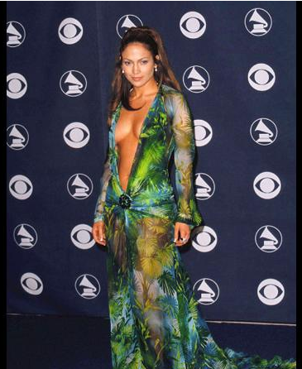
Je compose pour vous avec ma douce et fidèle amie
Jennifer Lopez

Slide 4
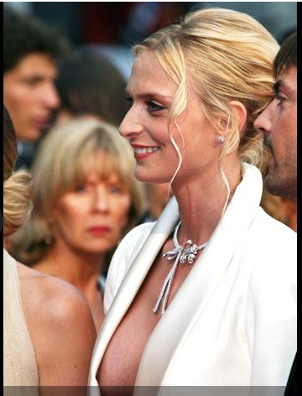
Je compose pour vous avec ma douce et fidèle amie
Sarah Marshall

Slide 5
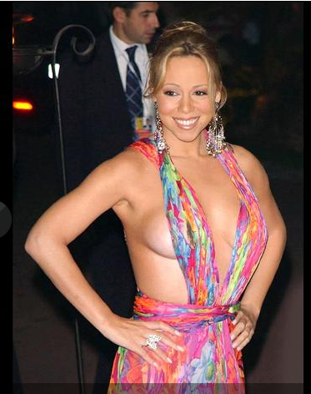
Je compose pour vous avec ma douce et fidèle amie
Mariah Carey

Slide 6
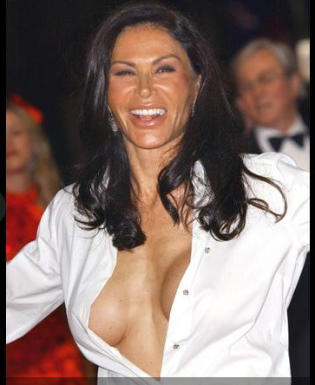
Je compose pour vous avec ma douce et fidèle amie
Mouna Ayoub

Slide 7
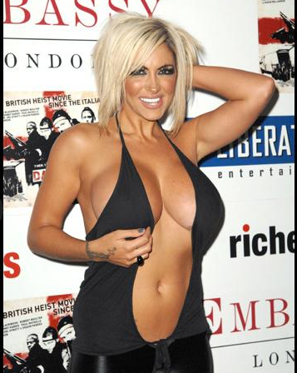
Je compose pour vous avec ma douce et fidèle amie
Jodie Marsh

Slide 8
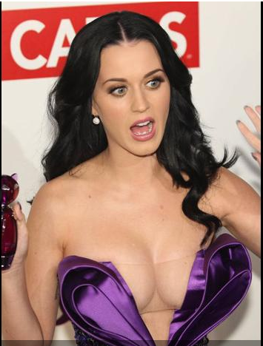
Je compose pour vous avec ma douce et fidèle amie
Katy Perry

Slide 9
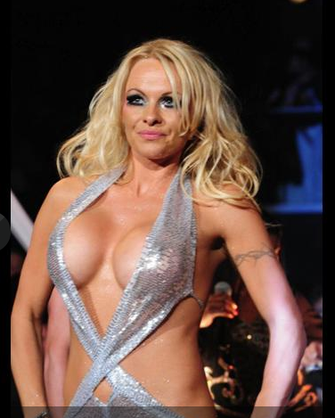
Je compose pour vous avec ma douce et fidèle amie
Pamela Anderson

Slide 10
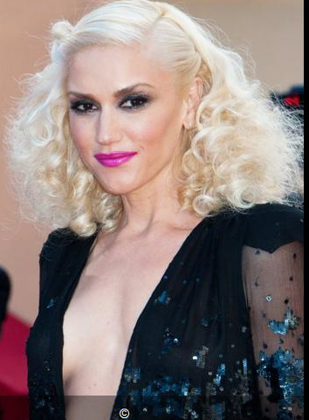
Je compose pour vous avec ma douce et fidèle amie
Gwen Stefani

Slide 11
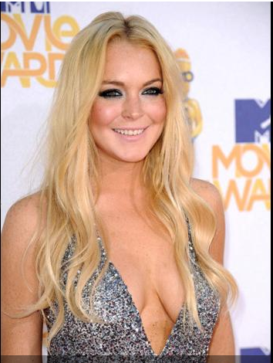
Je compose pour vous avec ma douce et fidèle amie
Lindsay Lohan

Slide 12
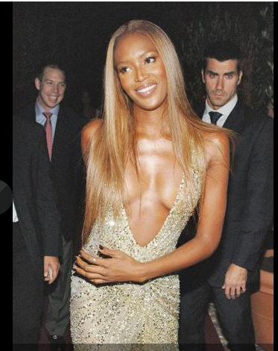
Je compose pour vous avec ma douce et fidèle amie
Naomi Campbell

Slide 13
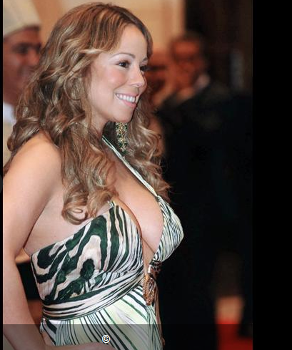
Je compose pour vous avec ma douce et fidèle amie
Mariah Carey

Slide 14
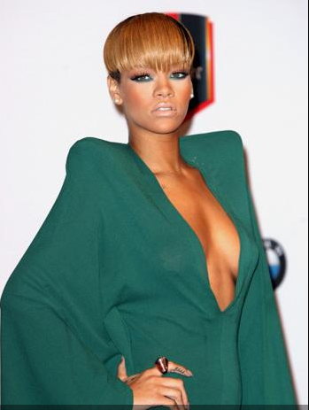
Je compose pour vous avec ma douce et fidèle amie
Rihanna

Slide 15
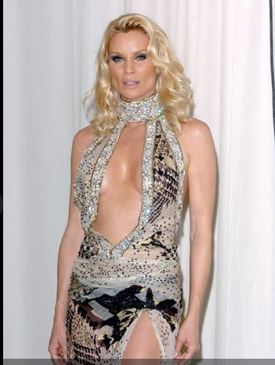
Je compose pour vous avec ma douce et fidèle amie
Nicolette Sheridan

Slide 16
Je compose pour vous avec ma douce et fidèle amie
C’était
Décolletés de stars: celles qui
vont trop loin N°1
par Lande

